Slide 1
Maven 설정

Slide 2


Maven
Maven 이란?
빌드 도구 중 하나
라이브러리를 하나하나 다운 받아서 하는건 힘듦
, 또 필요한 라이브러리가 다른 라이브러리를 참조하고 있다면 다 수동으로 다운 받아야 함. +버전에 따른 업데이트 까지 신경써야함.
-실무의 프로젝트는 직접 작성해야할 클래스와 사용해야할 외부 라이브러리가 너무 많다.
-또한 테스트를 위한 코드도 존재하기 때문에 프로젝트 규모가 커질수록
이클립스의 자동 컴파일 옵션은 개발자에게 오히려 비 효율적이다.
소스코드를 체계적으로 컴파일하고 관련 라이브러리의 버전이나 관리를 쉽게 도와줄 방법 필요.
*리포지토리:라이브러리 저장소

Slide 3
Maven
Maven VS Gradle
 | Maven | Gradle
설정 방식 | -pom.xml 파일에 작성. -프로젝트가 커질수록 가독성이 떨어짐 | -Groovy 라고 하는 JVM기반 언어를 통해 프로그램 구조로 설정. -훨씬 간결하게 작성 가능
개발 환경 | -스프링은 gradle, maven중 선택 가능 -이클립스에 친화적 | -안드로이드는 기본적으로 gradle사용 -인텔리제이에 친화적
성능 |  | -프로젝트 규모나 설정 조건에 따라 다르지만 gradle이 더 성능이 좋다고 알려짐. -점점 사용 비중이 늘어나는 추세.

Slide 4
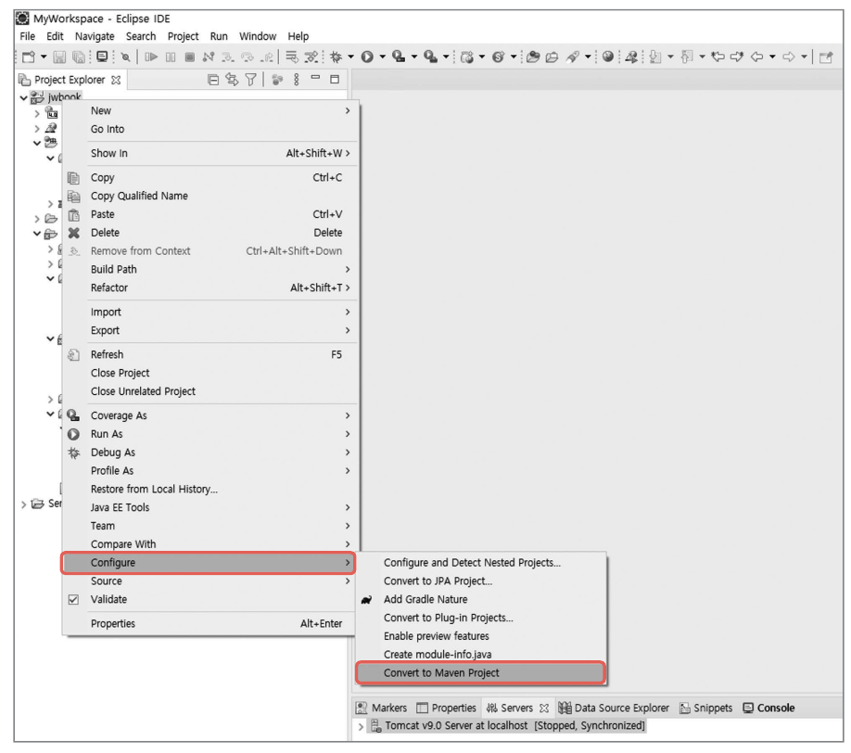
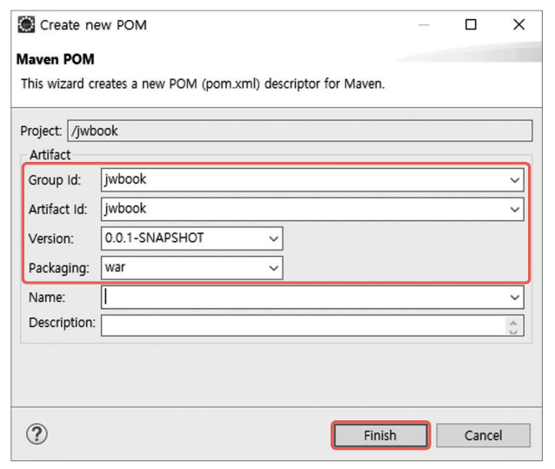
*war: 웹 애플리케이션 배포형태(jsp, 서블릿 등)
Maven
먼저 jstl 라이브러리를 지우고 아래 과정들을 실행한다.
Group Id: 프로젝트의 고유 식별자로 기본 패키지 이름 규칙에 따라 작성한다.
Artifact Id: 생성되는 jar(war) 파일의 이름을 소문자로만 작성한다.
version: 숫자와 점으로 이뤄진 버전관리 번호.
packagin: 빌드를 산출물 형태로 jar 혹은 war다.

Slide 5
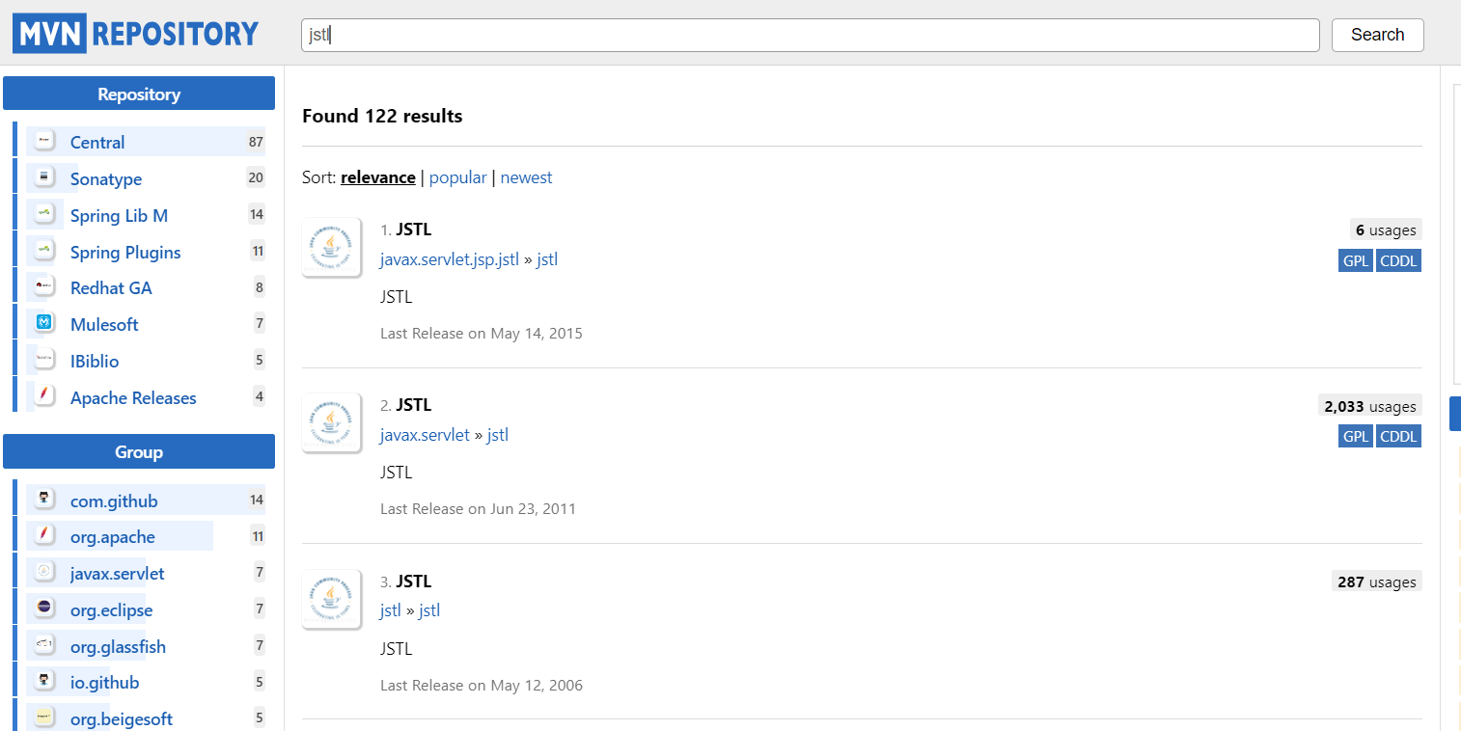
Maven
https://mvnrepository.com/
-> jstl 검색

Slide 6
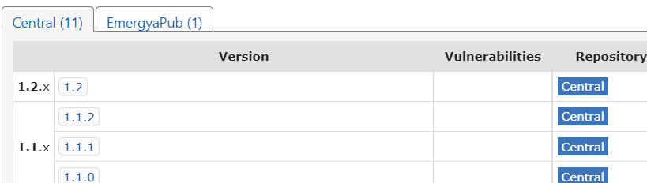
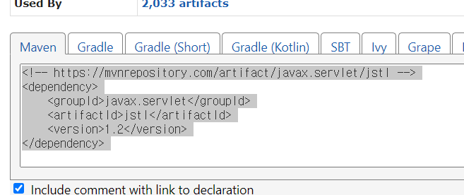
Maven
선택
복사

Slide 7
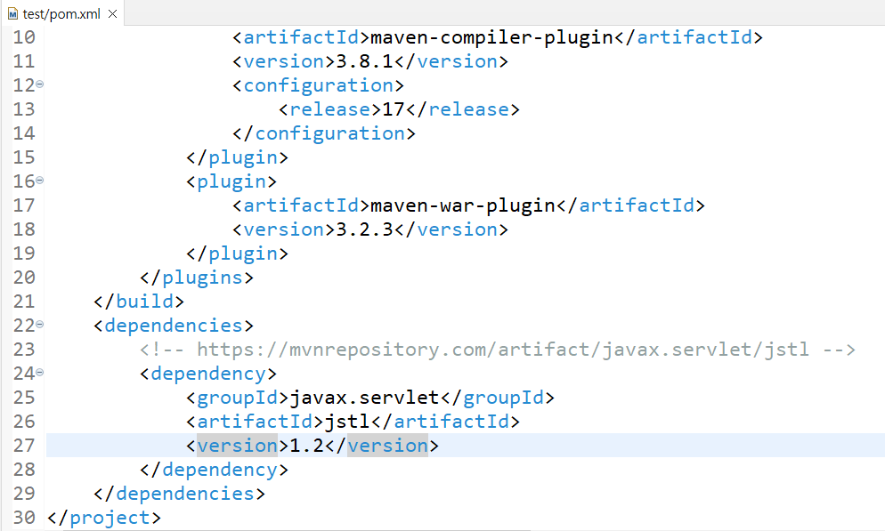
Maven
pom.xml에 dependency 붙여넣기
<dependencies>
복사한 내용
</dependencies>

Slide 8
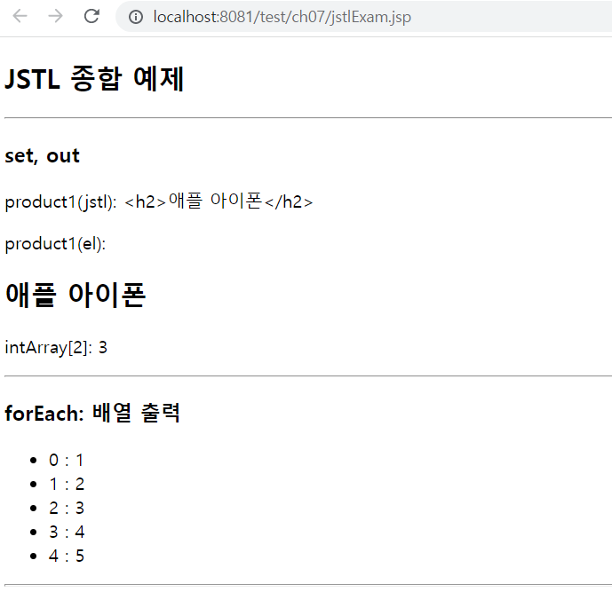
Maven
앞에서 작성한 jstlExam.jsp가 되는지 테스트 해본다.

